Slide 1
UI 애니메이션
250510
Andantino

Slide 2
무엇을 만들려고 하는가?
버튼을 누르면 뽀로롱 하고 코인이 생겨서 슈욱 하고 날아가서 지갑에 들어가고 수치가 또로롱 하고 늘어나는 …
보상 연출!
그런데 여러 서드 파티 라이브러리를 얹은…
  이벤트와 메시지 브로커와 옵저버와 비동기 프로그래밍과 트윈을 섞어 드셔보세요~

Slide 3
설치할 패키지/라이브러리
UniTask
  https://github.com/Cysharp/UniTask
NuGetForUnity
  https://github.com/GlitchEnzo/NuGetForUnity
R3
  https://github.com/Cysharp/R3
Relay
  https://github.com/SixWays/Relay
PrimeTween
  https://github.com/KyryloKuzyk/PrimeTween
TextMeshPro

Slide 4
UniTask
https://github.com/Cysharp/UniTask

Slide 5
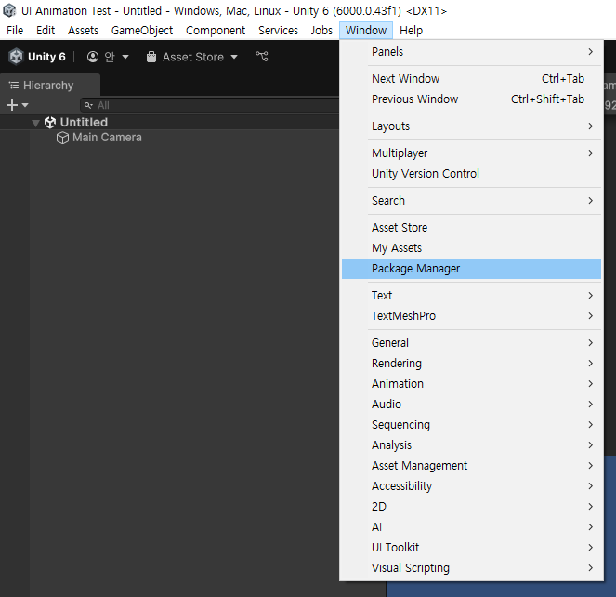
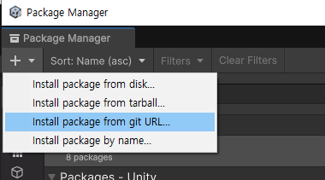
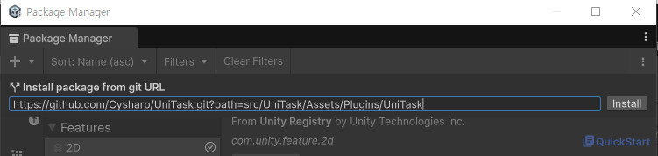
UniTask 설치
https://github.com/Cysharp/UniTask.git?path=src/UniTask/Assets/Plugins/UniTask

Slide 6
R3
https://github.com/Cysharp/R3

Slide 7
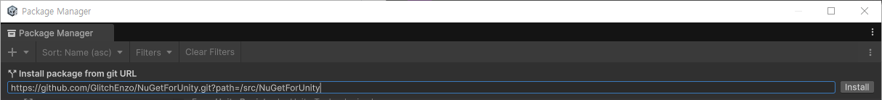
R3 설치…를 위한 NuGetForUnity 설치
https://github.com/GlitchEnzo/NuGetForUnity.git?path=/src/NuGetForUnity

Slide 8
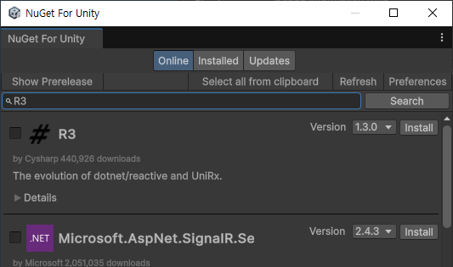
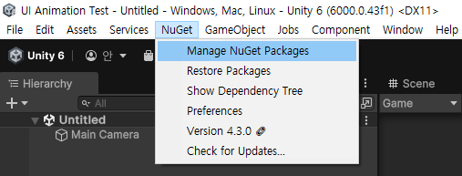
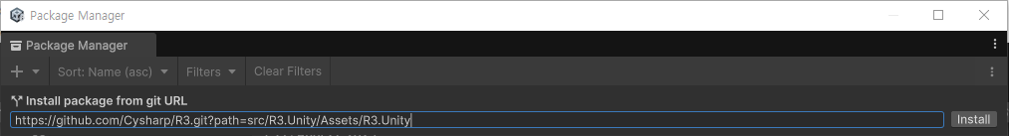
R3 설치
https://github.com/Cysharp/R3.git?path=src/R3.Unity/Assets/R3.Unity

Slide 9
Relay
https://github.com/SixWays/Relay

Slide 10
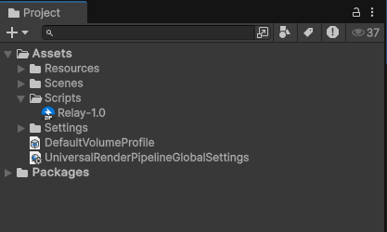
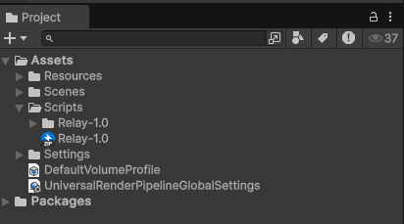
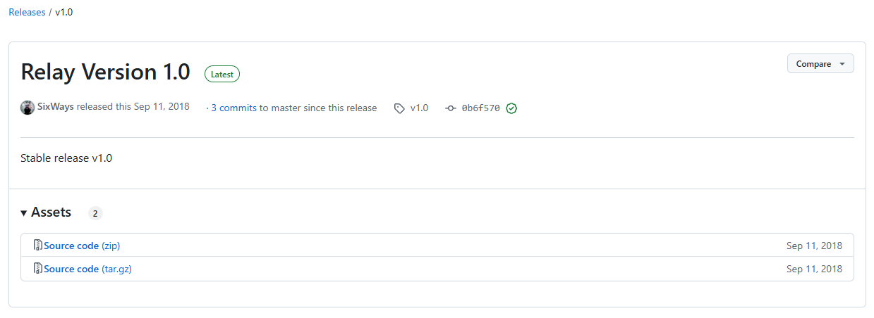
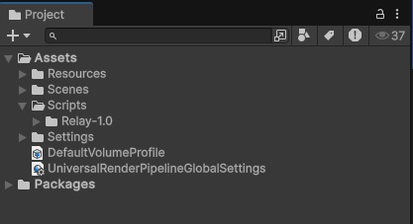
Relay 설치
https://github.com/SixWays/Relay/releases/tag/v1.0
다운로드
.zip 파일을 Assets/Scripts 폴더로 이동
압축 해제
.zip 파일 제거

Slide 11
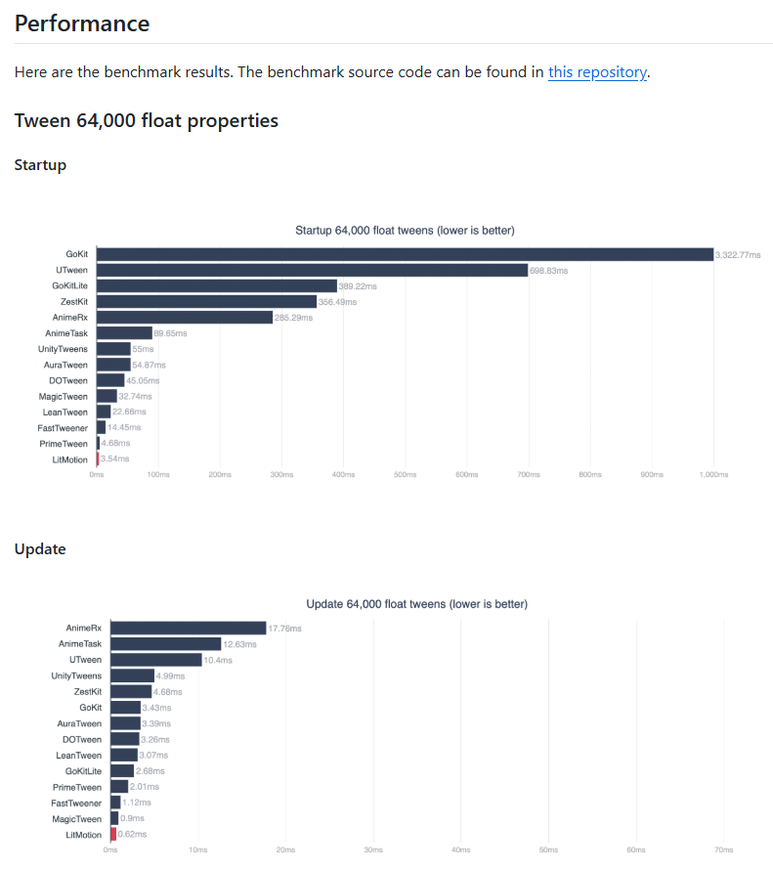
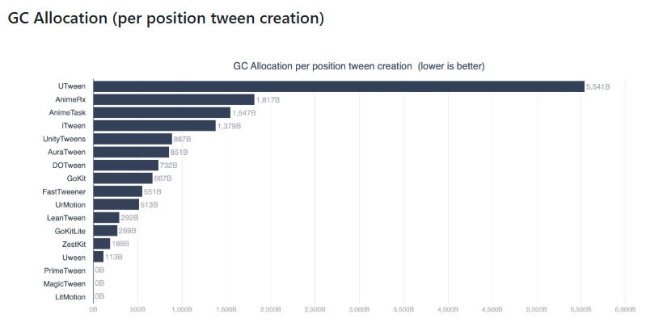
Tween 라이브러리
DOTween: 구림. 쓰지 마세요.
LeanTween: 구림. 쓰지 마세요.
PrimeTween: 좋음
LitMotion: 꽤 좋음
https://github.com/annulusgames/LitMotion?tab=readme-ov-file#performance

Slide 12
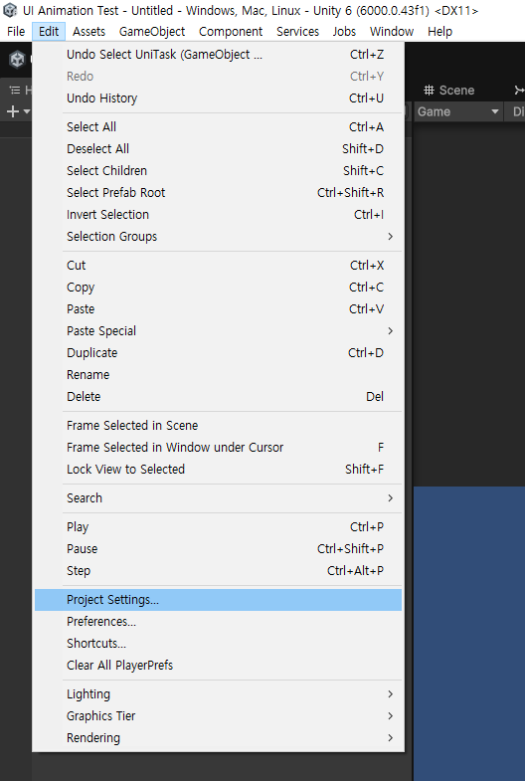
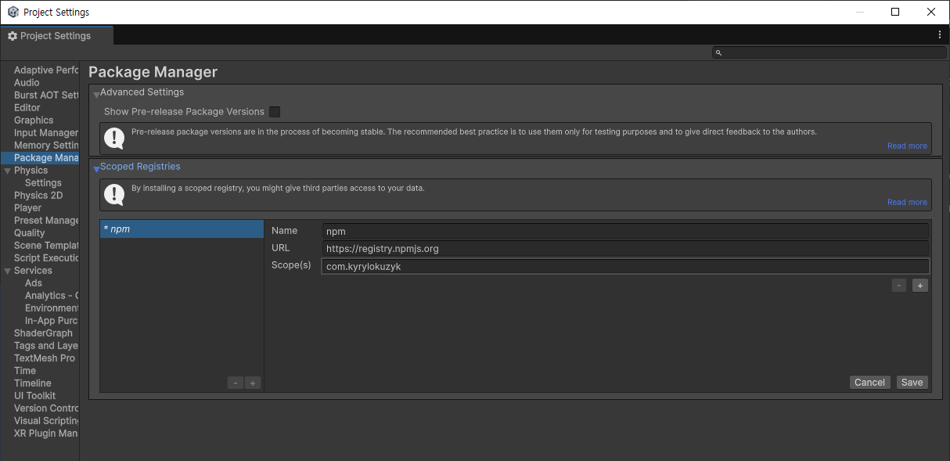
PrimeTween 설치
Package Manager 탭에서
Name: npm
URL: https://registry.npmjs.org
Scope(s): com.kyrylokuzyk
입력 후 Save 클릭

Slide 13
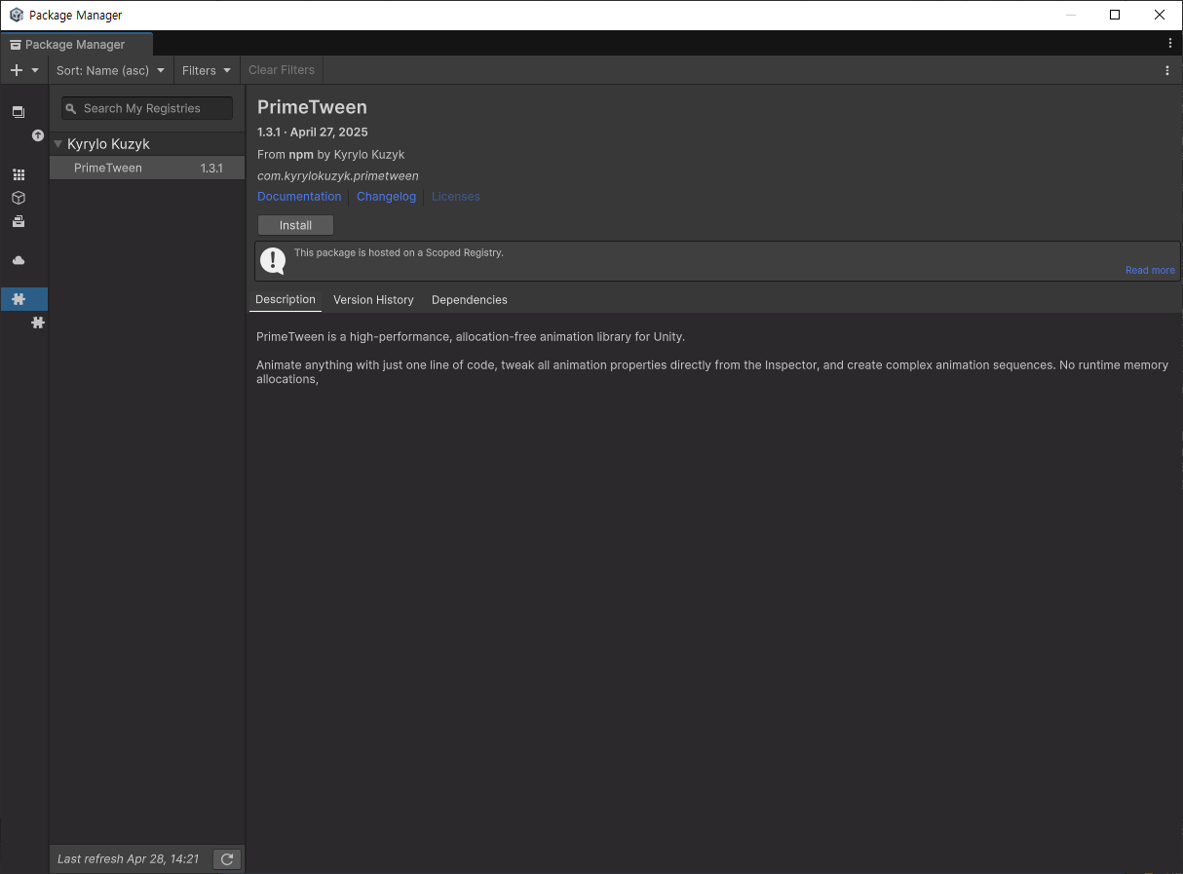
PrimeTween 설치
Package Manager 창에서
  왼쪽 퍼즐 모양 누르고
  PrimeTween인지 확인 후
  Install 클릭

Slide 14
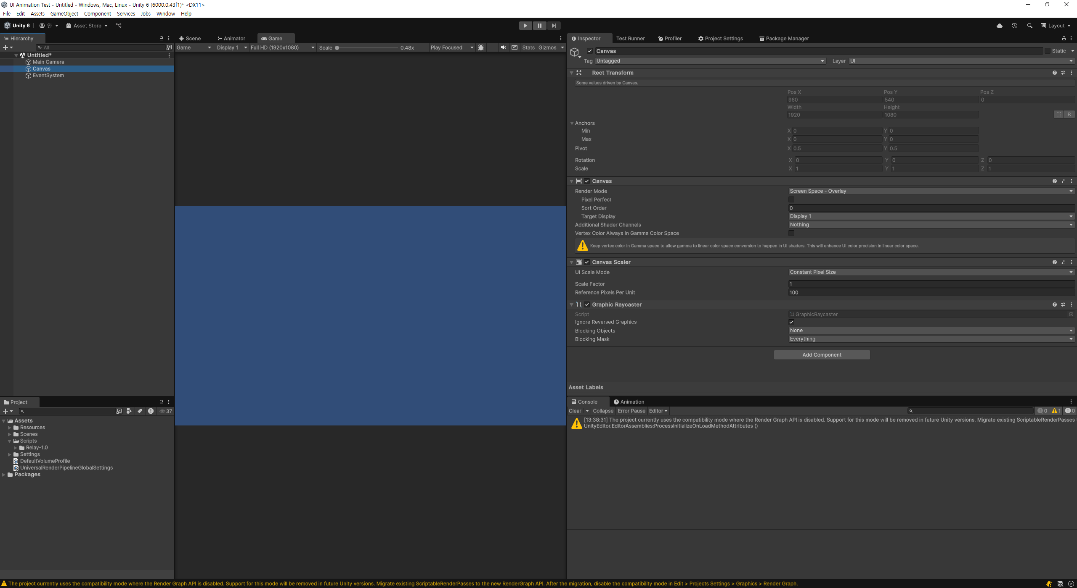
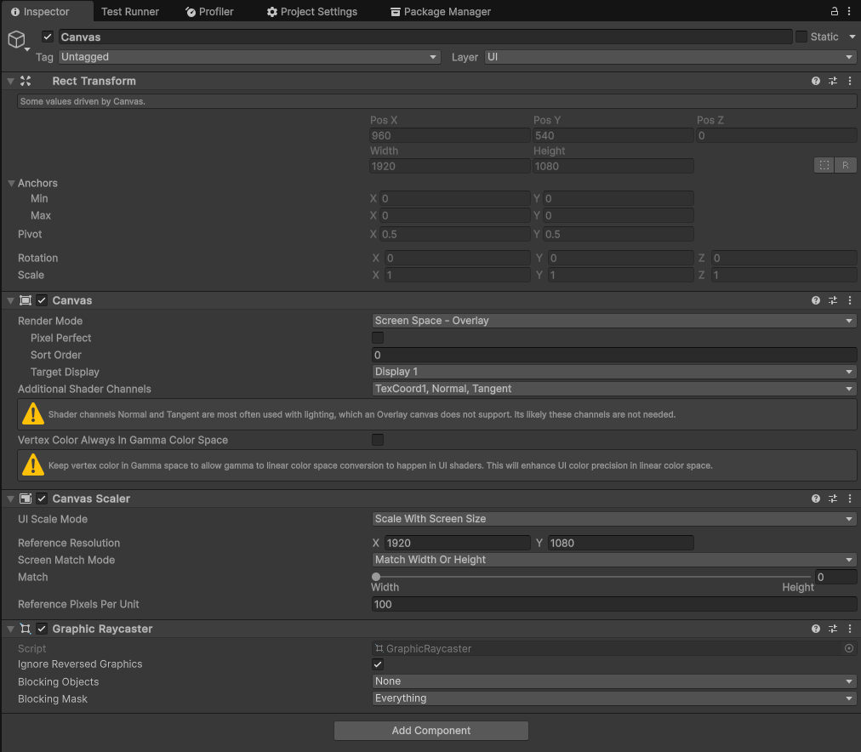
캔버스 생성

Slide 15
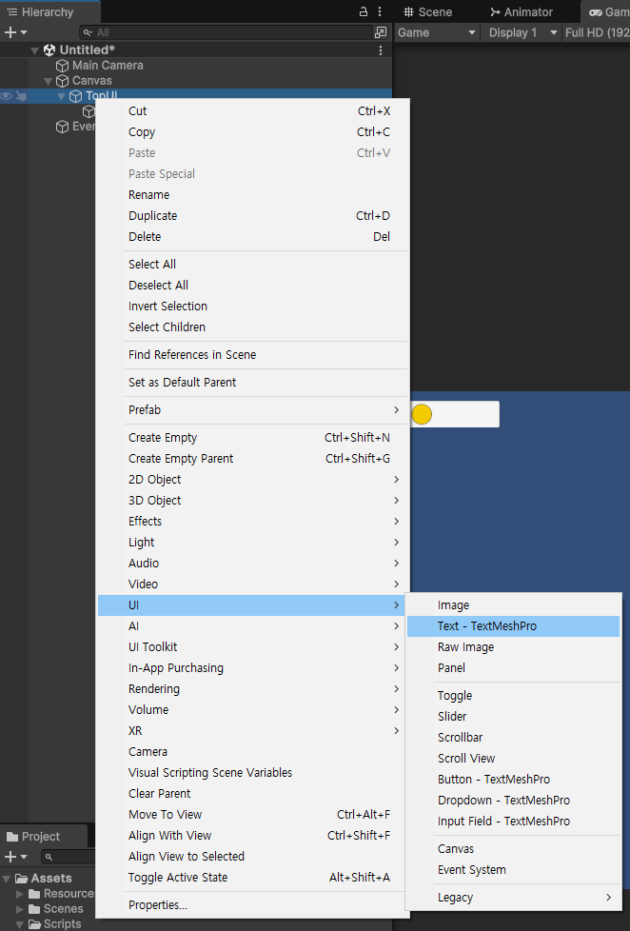
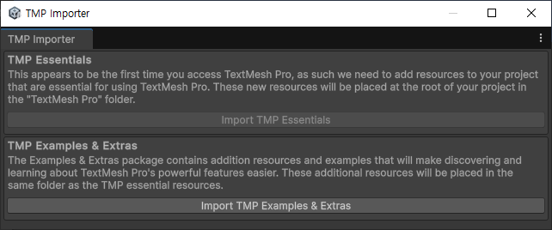
TextMeshPro 설치

Slide 16
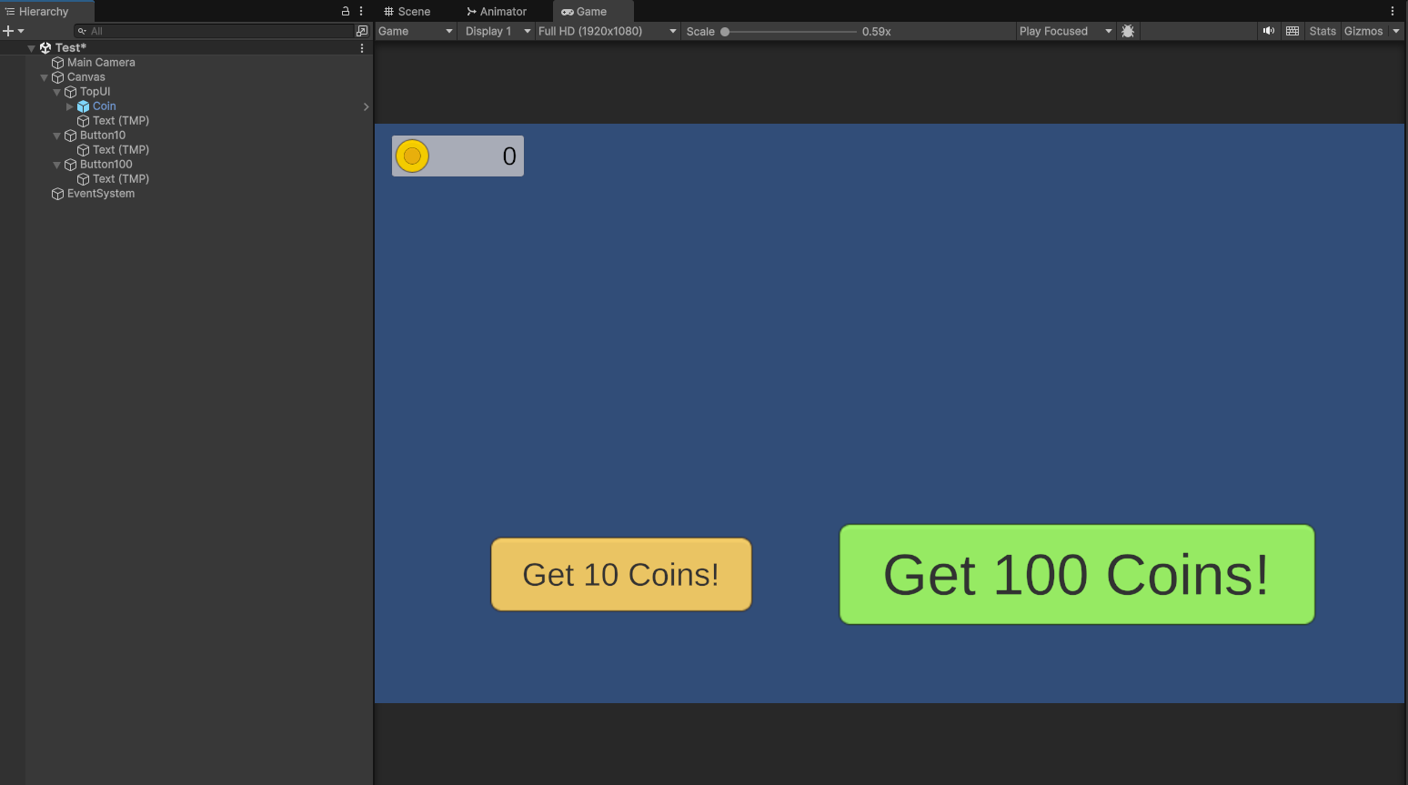
씬 세팅

Slide 17
스크립트 생성
Singleton.cs
EventManager.cs
GetCoinButton.cs
CoinManager.cs
TopUI.cs
FlyEffectController.cs
FlyObject.cs
BezierCurve.cs

Slide 18
Singleton.cs
전역적으로 하나의 인스턴스만 존재하도록 보장한다.
싱글톤이 필요한 클래스에서
이 클래스를 상속받아 사용한다.
MonoBehaviour를 상속하지
않음에 유의!
public class Singleton<T> where T : class, new()
{
private static T _instance;
private static readonly object Lock = new();
// Singleton 패턴
public static T Instance
{
get
{
if (_instance != null)
{
return _instance;
}
lock (Lock)
{
_instance ??= new T();
}
return _instance;
}
}
}

Slide 19
EventManager.cs
이벤트를 구독하고 발행할 수 있도록 하는 메시지 브로커
클래스 A와 B가 서로에 대해 종속성을 가지지 않도록 한다.
  A -> EventManager
  B -> EventManager
Relay 사용
  C# event보다 성능이 좋다.
using Sigtrap.Relays;
public class EventManager : Singleton<EventManager>
{
public Relay<int> EventCoin = new();
/// 코인 획득 시 호출
public void OnEventCoinEarned(int changedValue)
{
EventCoin.Dispatch(changedValue);
}
public Relay<int> EventCoinDisplay = new();
/// 표시할 코인이 달라져야 할 때 호출
public void OnEventCoinDisplayChanged(int finalValue)
{
EventCoinDisplay.Dispatch(finalValue);
}
}

Slide 20
GetCoinButton.cs
코인 획득 버튼을 누를 때 호출될 메서드를 등록한다.
  버튼을 누르면 EventManager의 OnEventCoinEarned 이벤트를
  발생시킨다.
using UnityEngine;
using UnityEngine.UI;
public class GetCoinButton : MonoBehaviour
{
[SerializeField] private int value;
void Awake()
{
GetComponent<Button>().onClick.AddListener(() => EventManager.Instance.OnEventCoinEarned(value));
}
}

Slide 21
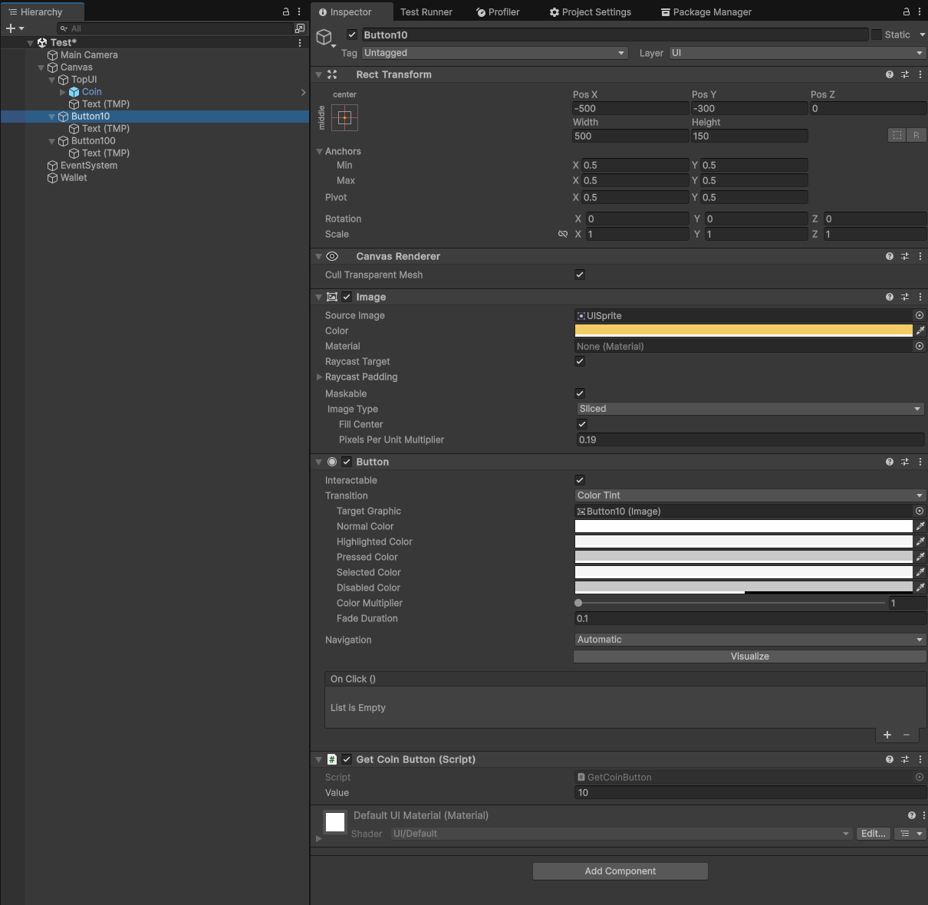
버튼 세팅
GetCoinButton 스크립트를 Button10과 Button100
게임오브젝트에 부착한다.
  Button10에는 Value를 10으로,
  Button100에는 100으로 설정
On Click () 에는 아무것도 넣지
않는다.
  GetCoinButton.cs의 Awake()에서
  알아서 등록하기 때문

Slide 22
CoinManager.cs
현재 보유한 코인량 관리
  _coin : 실제 코인 보유량
EventCoin을 구독하여
해당 이벤트가 발생할 때
OnCoinEarned() 호출
public class CoinManager : Singleton<CoinManager>
{
private int _coin;
public void Initialize()
{
_coin = 0;
EventManager.Instance.EventCoin.AddListener(OnCoinEarned);
}
private void OnCoinEarned(int coin)
{
_coin += coin;
EventManager.Instance.OnEventCoinDisplayChanged(_coin);
}
}

Slide 23
TopUI.cs
using R3;
using TMPro;
using UnityEngine;
public class TopUI : MonoBehaviour
{
[SerializeField] private TextMeshProUGUI coinText;
public ReactiveProperty<int> DisplayedCoin
{
get;
private set;
}
private void Start()
{
CoinManager.Instance.Initialize();
DisplayedCoin = new ReactiveProperty<int>(0);
DisplayedCoin.Subscribe(OnDisplayedCoinChanged);
EventManager.Instance.EventCoinDisplay.AddListener(OnCoinChanged);
}
private void OnCoinChanged(int coin)
{
DisplayedCoin.Value = coin;
}
private void OnDisplayedCoinChanged(int coin)
{
coinText.text = coin.ToString();
}
}
DisplayedCoin : 화면에 표시될 코인 보유량
CoinManager에서 _coin이 변한 후에
EventCoinDisplay 이벤트를 통해
TopUI의 OnCoinChanged()를 호출하여 DisplayedCoin 변경
DisplayedCoin이 변할 때마다
OnDisplayedCoinChanged()를 호출하여
UI 텍스트에 코인 보유량 표시
  실제 코인 보유량(CoinManager._coin)이
  아닌, 화면에 표시될 코인 보유량(TopUI.DisplayedCoin)을
  사용함에 유의!

Slide 24
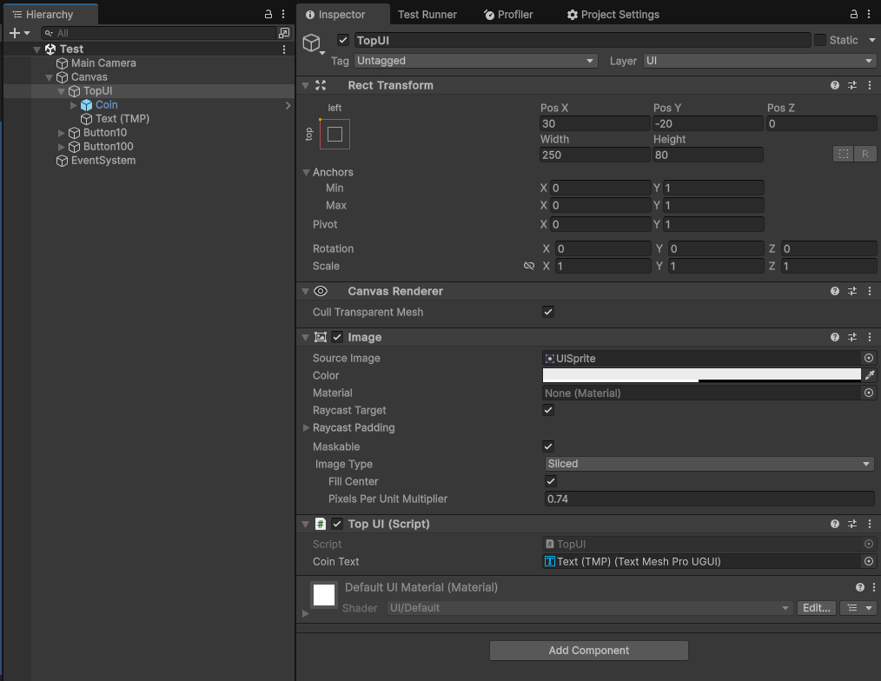
TopUI 세팅
TopUI 스크립트를
TopUI 게임오브젝트에
부착한다.
TopUI의 Coin Text에
Text (TMP)를 넣는다.

Slide 25
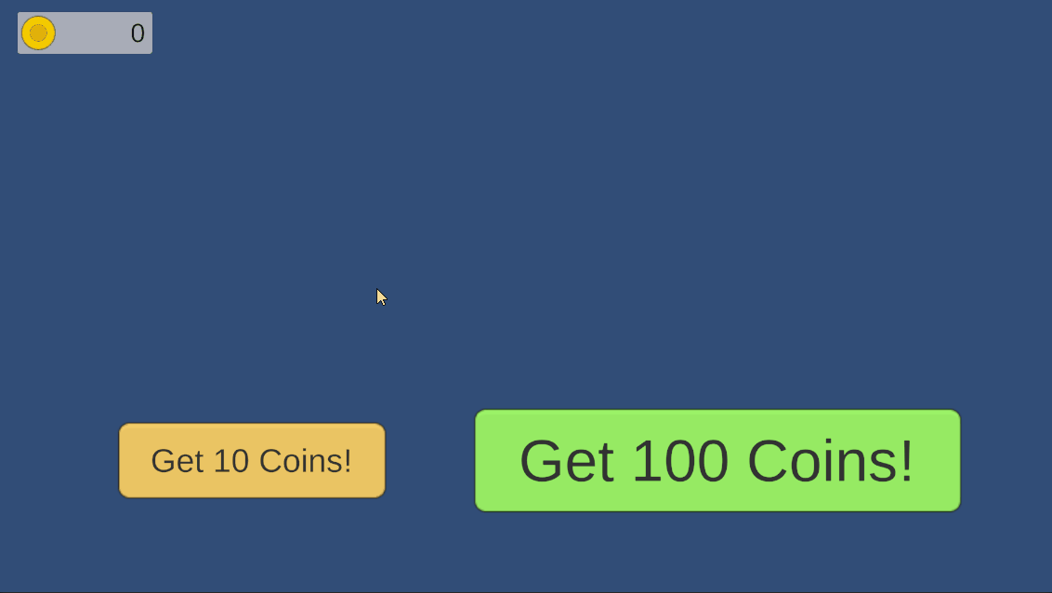

Slide 26
기능은 만들었지만…
심심하죠?

Slide 27
TopUI.cs 수정
using PrimeTween;
using R3;
using TMPro;
using UnityEngine;
public class TopUI : MonoBehaviour
{
[SerializeField] private TextMeshProUGUI coinText;
public ReactiveProperty<int> DisplayedCoin
{
get;
private set;
}
private void Start()
{
CoinManager.Instance.Initialize();
DisplayedCoin = new ReactiveProperty<int>(0);
DisplayedCoin.Subscribe(OnDisplayedCoinChanged);
EventManager.Instance.EventCoinDisplay.AddListener(OnCoinChanged);
}
private void OnCoinChanged(int coin)
{
IncreaseCoinAnimation(coin);
}
private void IncreaseCoinAnimation(int coin)
{
Tween.Custom(DisplayedCoin.Value, coin, 0.5f,
(value) => DisplayedCoin.Value = (int)value, Ease.Linear);
}
private void OnDisplayedCoinChanged(int coin)
{
coinText.text = coin.ToString();
}
}
PrimeTween을 사용하여
애니메이션 구현
  코인이 오르면 0.5초 동안
  텍스트의 수치가 서서히
  오르도록 한다.

Slide 28


Slide 29
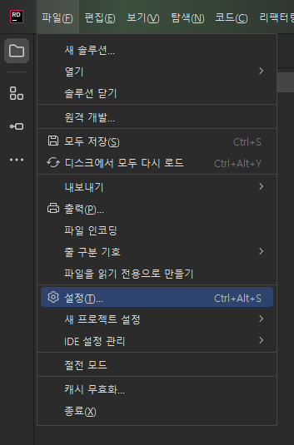
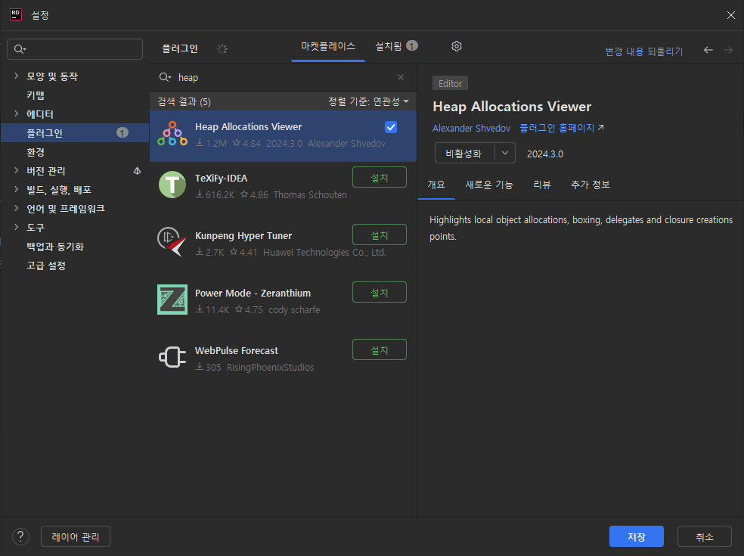
힙 메모리 최적화
[파일] – [설정]
플러그인 탭
“heap” 검색
Heap Allocations
Viewer 설치

Slide 30
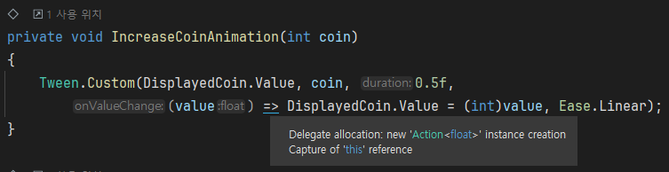
힙 메모리 최적화
코드에 생긴 파란 줄?
  커서를 올려보면…
  불필요한 메모리 할당이
  발생하고 있음을 알려준다.
람다 함수에서 클로저가
사용되었기 때문!
  “Capture of ‘this’ reference”
  IL(중간 언어) 코드에서 우리 눈에
  보이지 않는 클래스를 하나 new()해서 this를 포착하게 된다.
  즉, 메모리 할당이 발생한다.

Slide 31
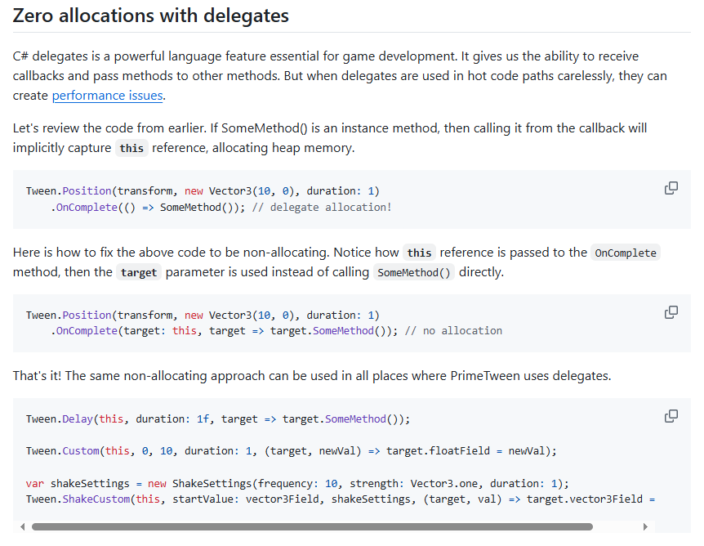
힙 메모리 최적화
https://github.com/KyryloKuzyk/PrimeTween?tab=readme-ov-file#zero-allocations-with-delegates
PrimeTween에서는 클로저를 없애
메모리 할당을 줄이는 방법을 제공한다!
private void IncreaseCoinAnimation(int coin)
{
Tween.Custom(DisplayedCoin.Value, coin, 0.5f,
(value) => DisplayedCoin.Value = (int)value, Ease.Linear);
}
private void IncreaseCoinAnimation(int coin)
{
Tween.Custom(this, DisplayedCoin.Value, coin, 0.5f,
(target, value) => target.DisplayedCoin.Value = (int)value, Ease.Linear);
}
람다 함수에서 사용되는 모든 외부 변수(this)를 함수의 인자(target)로 넘겨줌으로써,
외부 변수를 포착하기 위한 불필요한 클래스 생성(할당)을 방지한다.

Slide 32
그러나 여전히 심심하다…
코인이 버튼에서부터 생성되어 날아가서 상단 UI에 닿을 때
수치가 증가하게 하면 어떨까?

Slide 33
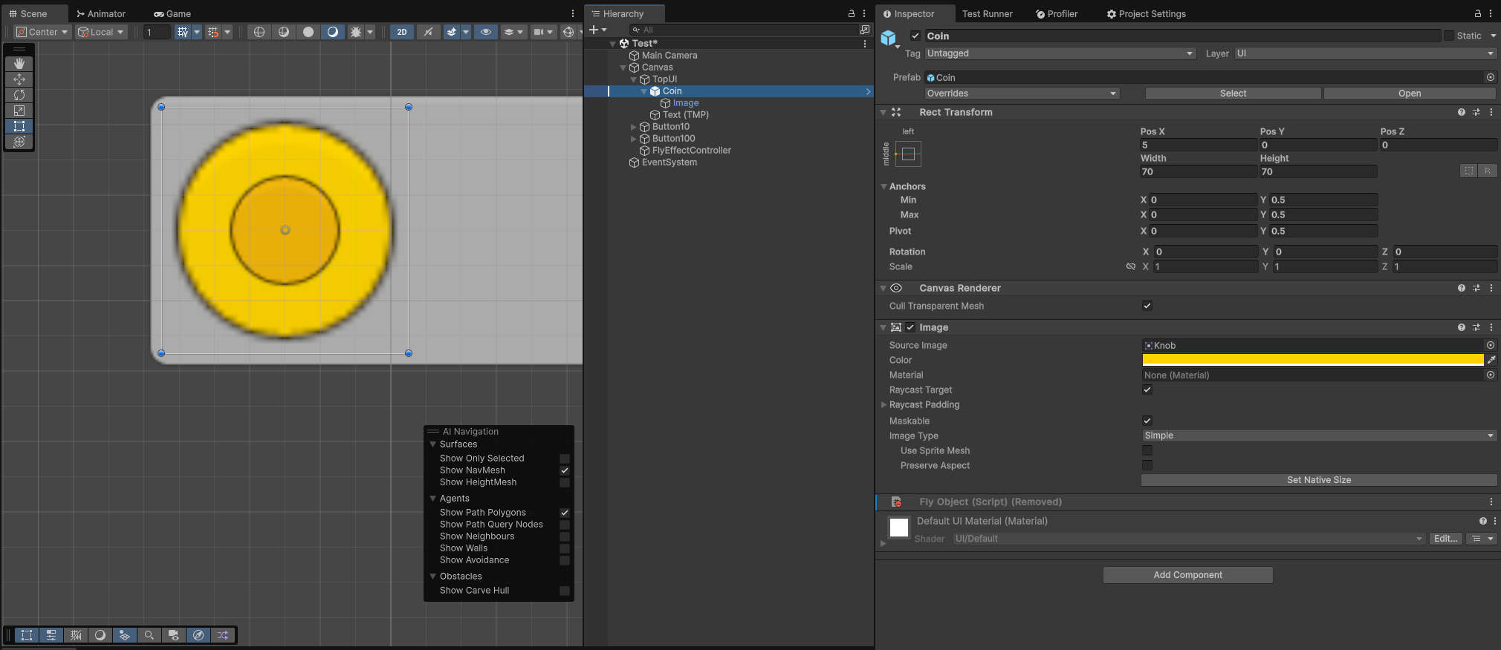
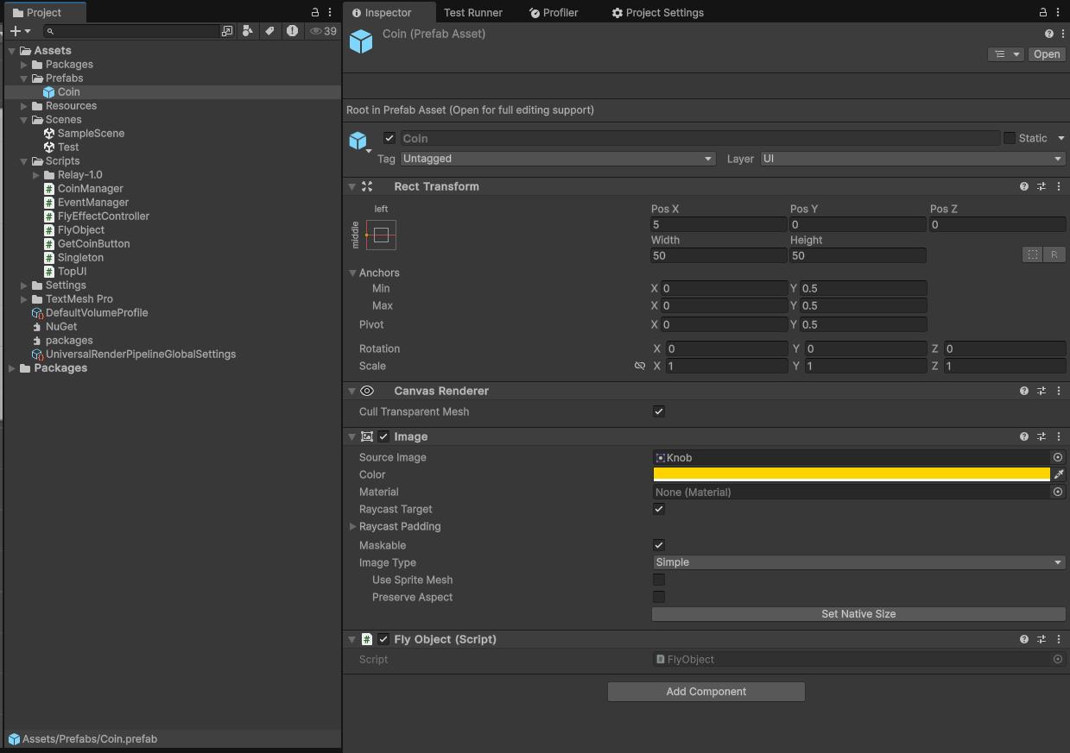
프리팹화

Slide 34
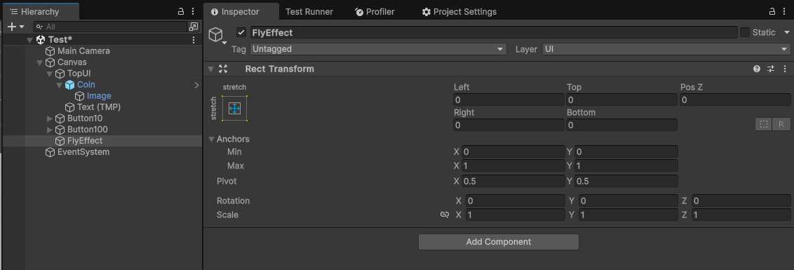

Slide 35
FlyObject.cs
using System;
using Cysharp.Threading.Tasks;
using PrimeTween;
using UnityEngine;
public class FlyObject : MonoBehaviour
{
private RectTransform _destination;
private Sequence _sequence;
private Action _onComplete;
public void Clear()
{
if (_sequence.isAlive)
_sequence.Stop();
gameObject.SetActive(false);
}
public void Play(Vector3 startPosition, RectTransform dest, float delay, float duration, Ease easingType,
Action onComplete = null)
{
transform.localPosition = startPosition;
_destination = dest;
PlayAnimation(delay, duration, easingType, onComplete).Forget();
}
private async UniTask PlayAnimation(float delay, float duration, Ease easingType, Action onComplete = null)
{
await UniTask.Delay(TimeSpan.FromSeconds(delay));
gameObject.SetActive(true);
Vector3 startPosition = transform.position;
_onComplete = onComplete;
_sequence = Sequence.Create()
.Chain(Tween.Custom(this, startPosition, _destination.position, duration,
(target, value) => target.transform.position = value, easingType))
.OnComplete(this, (target) =>
{
target.gameObject.SetActive(false);
target._onComplete?.Invoke();
});
await _sequence;
}
}

Slide 36
FlyEffectController.cs
using System;
using System.Collections.Generic;
using PrimeTween;
using UnityEngine;
public class FlyEffectController : MonoBehaviour
{
[SerializeField]
private FlyObject flyObjectPrefab;
[SerializeField] private RectTransform destination;
[SerializeField]
private float interval;
[SerializeField]
private float flyDuration;
private List<FlyObject> _flyObjects;
private void Awake()
{
_flyObjects = new List<FlyObject>();
}
public void Clear()
{
foreach (var obj in _flyObjects)
{
obj.Clear();
}
_flyObjects.Clear();
}
public void Play(RectTransform origin, RectTransform dest, int count, bool radial, Ease easingType, Action onComplete = null)
{
Clear();
for (int i = 0; i < count; i++)
{
FlyObject flyObject = Instantiate(flyObjectPrefab, transform);
flyObject.transform.SetAsFirstSibling(); // 나중에 생성된 것이 화면 앞쪽에 그려진다.
_flyObjects.Add(flyObject);
flyObject.gameObject.SetActive(false);
Vector3 startPosition = origin.position;
if (radial)
{
float angle = i == 0 ? UnityEngine.Random.Range(180f, 360f) :
i % 2 == 0 ? UnityEngine.Random.Range(180f, 270f) : UnityEngine.Random.Range(-90f, 0f);
float radian = angle * Mathf.Deg2Rad;
startPosition = origin.position + new Vector3(Mathf.Cos(radian), Mathf.Sin(radian), 0f) * 150f;
}
flyObject.Play(startPosition, dest, i * interval, 2f, easingType, onComplete);
}
}
public void Play(RectTransform origin, int count, bool radial, Ease easingType, Action onComplete = null)
{
Play(origin, destination, count, radial, easingType, onComplete);
}
}

Slide 37
GetCoinButton.cs
using PrimeTween;
using UnityEngine;
using UnityEngine.UI;
public class GetCoinButton : MonoBehaviour
{
private RectTransform _rectTransform;
[SerializeField] private int value;
[SerializeField] private FlyEffectController flyEffectController;
void Awake()
{
_rectTransform = GetComponent<RectTransform>();
GetComponent<Button>().onClick.AddListener(() => EventManager.Instance.OnEventCoinEarned(value));
GetComponent<Button>().onClick.AddListener(PlayFlyEffect);
}
private void PlayFlyEffect()
{
flyEffectController.Play(_rectTransform, value / 10, true, Ease.InBack);
}
}

Slide 38
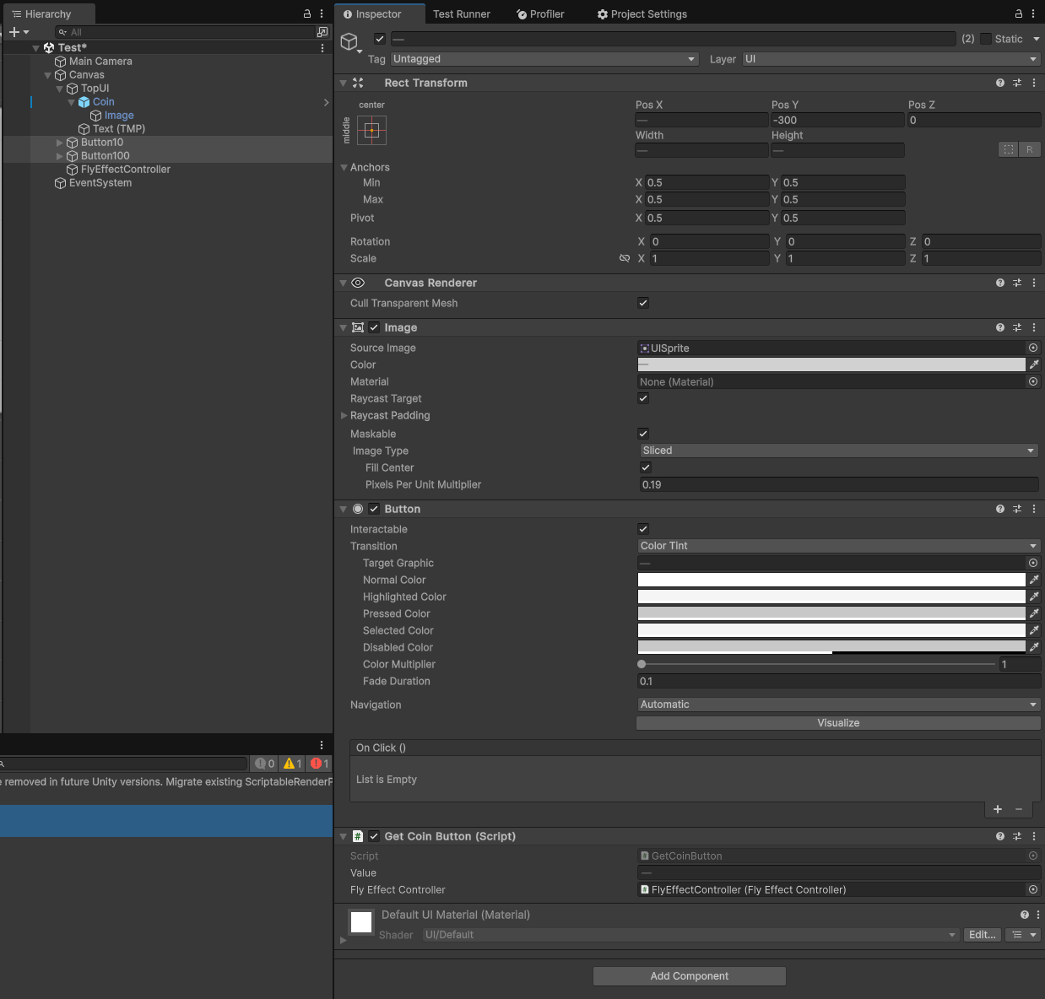
버튼 세팅
Button10과 Button100
동시 선택
  Get Coin Button의
  Fly Effect Controller에
  Hierarchy의
  FlyEffectController 대입

Slide 39
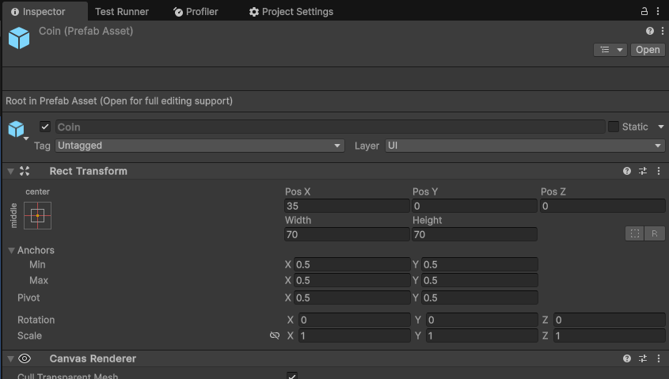
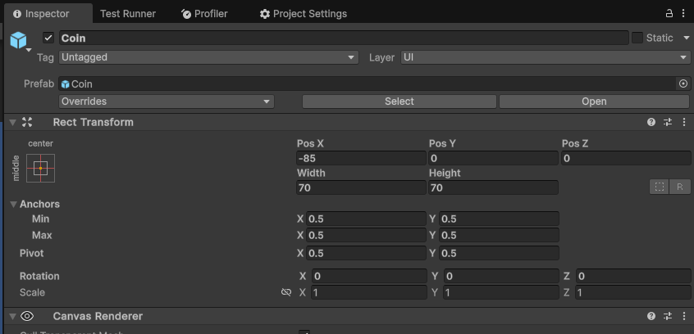
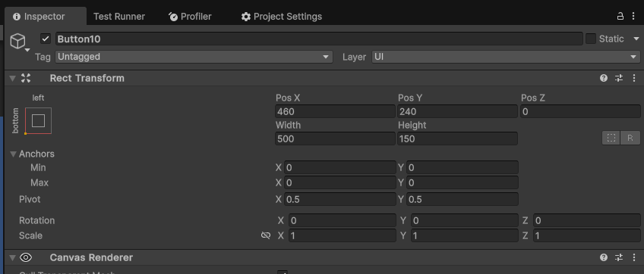
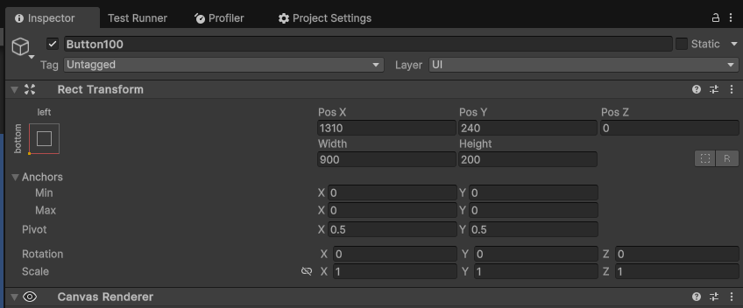
모든 RectTransform의 Pivot을 0.5로 설정

Slide 40
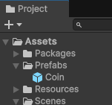
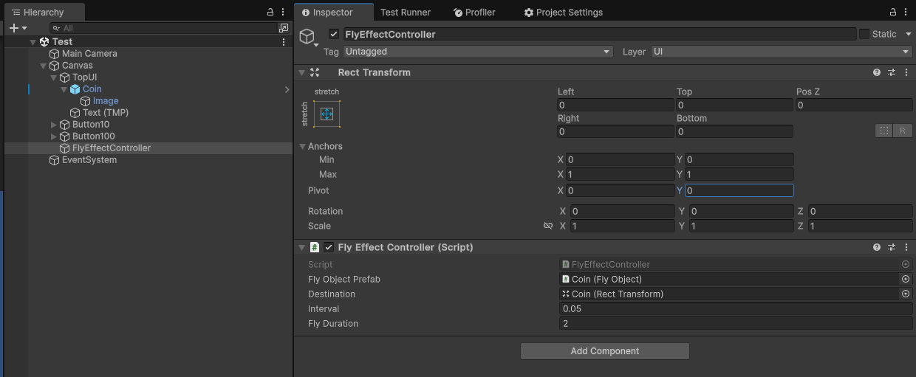
FlyEffectController 세팅
Fly Effect Controller 컴포넌트
  Prefab은 Prefab에서
  Destination은 Hierarchy에서
Rect Transform의 Pivot을
0, 0으로 설정!

Slide 41


Slide 42
직선 싫다!
Bezier 곡선을 이용해보자!

Slide 43
BezierCurve.cs
using System.Threading;
using JetBrains.Annotations;
using PrimeTween;
using UnityEngine;
public static class BezierCurve
{
public static Vector3 QuadraticBezier(Vector3 start, Vector3 controlPoint, Vector3 end, float t)
{
float u = 1 - t;
float t2 = t * t;
float u2 = u * u;
Vector3 point = u2 * start;
point += 2 * u * t * controlPoint;
point += t2 * end;
return point;
}
public static Tween QuadraticBezierTween([NotNull] Transform target,
Vector3 start, Vector3 control, Vector3 end, float duration, Ease ease = Ease.Default,
CancellationToken token = default)
{
return Tween.Custom(target, 0f, 1f, duration, (t, v) =>
{
if (token.IsCancellationRequested)
{
Tween.CompleteAll(t);
return;
}
t.position = QuadraticBezier(start, control, end, v);
}, ease);
}
}

Slide 44
FlyObject.cs 의 PlayAnimation()
주석 부분을 바로 윗줄로 대체!
private async UniTask PlayAnimation(float delay, float duration, Ease easingType, Action onComplete = null)
{
await UniTask.Delay(TimeSpan.FromSeconds(delay));
gameObject.SetActive(true);
Vector3 startPosition = transform.position;
_onComplete = onComplete;
_sequence = Sequence.Create()
.Chain(BezierCurve.QuadraticBezierTween(transform, startPosition, startPosition + new Vector3(200f, 300f), _destination.position, duration, easingType))
//.Chain(Tween.Custom(this, startPosition, _destination.position, duration,
// (target, value) => target.transform.position = value, easingType))
.OnComplete(this, (target) =>
{
target.gameObject.SetActive(false);
target._onComplete?.Invoke();
});
await _sequence;
}

Slide 45


Slide 46
과제!!
코인 수량이 버튼을 누르자마자가 아닌,
상단 UI에 닿는 순간에 증가하게 하려면 어떻게 해야 할까요?
코인이 날아가는 도중에 버튼을 다시 눌러 새 코인을 날릴 때
기존 코인이 사라지지 않게 하려면 어떻게 해야 할까요?

